Slide 1
Parte III:
Classificação
k-NN (k Nearest Neighbor)

Slide 2
Classificadores k-NN
Classificadores k-NN (k-Nearest Neighbor) se baseiam na ideia de aprendizagem por analogia, ou seja, a classe de uma tupla de entrada será determinada pelo conhecimento das classes de tuplas similares da base de trienamento.
Cada tupla possui n atributos e, portanto, pode ser caracterizada por um ponto em um espaço n-dimensional.
A técnica procura pelas k tuplas de treinamento mais próximas à tupla a ser classificada no espaço n-dimensional. Essas tuplas serão os k vizinhos mais próximos.

Slide 3
Classificadores k-NN
Depois de identificados os k vizinhos mais próximos da tupla t de entrada a ser classificada, o k-NN atribui a t a classe predominante entre esses k vizinhos.

Slide 4
Classificadores k-NN
Depois de identificados os k vizinhos mais próximos da tupla t de entrada a ser classificada, o k-NN atribui a t a classe predominante entre esses k vizinhos.
k=3: ←

Slide 5
Classificadores k-NN
Quando k=1, o k-NN atribui à tupla t a clsse do seu elemento mais próximo.
k=1: ←

Slide 6
Classificadores k-NN
O classe atribuída pode variar de acordo com o valor do parâmetro k escolhido.
Um valor adequado de k pode ser escolhido empiricamente.
k=5: ←

Slide 7
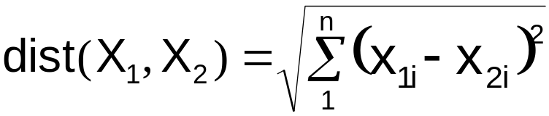
Classificadores k-NN
Proximidade (ou semelhança, similaridade) é definida a partir de uma métrica de distância, como p.e. a distância Euclidiana.
Sejam duas tuplas X₁=(x₁₁,x₁₂,...,x_{1n}) e X₂ =(x₂₁,x₂₂,...,x_{2n}). A distância Euclidiana entre X₁ e X₂ é dada por:
Essa fórmula exige atributos numéricos.
Quanto menor dist(X₁,X₂), mais próximos, semelhantes, similares são as tuplas X₁ e X₂.

Slide 8
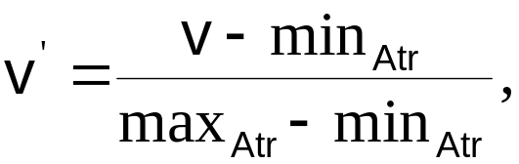
Classificadores k-NN
Normalização dos valores dos atributos para evitar que atributos diferentes (idade e salário, p.e.) contribuam de formas diferentes no cálculo da distância.
Normalização min-max transforma o valor v de um atributo Atr em um valor v’ no intervalo [0,1]:
onde min_{Atr} e max_{Atr} são os valores mínimo e máximo de Atr.

Slide 9
Classificadores k-NN
Para atributos categóricos (como cor, p.e.):
  a diferença entre os valores do atributo (cor) das duas tuplas será zero se os valores forem iguais (cores iguais), e
  a diferença será igual a 1 caso os valores sejam diferentes (cores diferentes).
Valores intermediários, entre 0 e 1, podem ser adotados para reperesentar diferenças mais (ou menos) “fortes” entre os valores. Por exemplo, o vermelho poderia ser considerado diferente do preto em uma grau maior do que o cinza é do preto.

Slide 10
Classificadores k-NN
Da forma como originalmente definido, o k-NN atribui pesos iguais a todos os atributos.
Uma técnica de seleção de atributos pode identificar atributos mais relevantes e a medida de distância pode ser adaptada para considerar pesos nos atributos:

Slide 11
Classificadores k-NN
De uma forma geral, o k-NN apresenta um alto custo computacional para classificar uma nova tupla t, pois tem que calcular a distância de t para todas as tuplas da base.
Por outro lado, a atualização da base é automaticamente refletida no classificador.

Slide 12
Classificadores Eager
tupla t
Classificador
Eager
Modelo de
Classificação
BD
classe de t
o modelo é construído previamente
classifica rapidamente a tupla de entrada
necessita retreinar o modelo em caso de atualização da base
exemplo: árvores de decisão

Slide 13
Classificadores Lazy
tupla t
Classificador
Lazy
BD
classe de t
não há construção de modelos
custo computacional mais caro para classificar a tupla de entrada
não necessita retreinar o modelo em caso de atualização da base
exemplo: k-NN

Slide 14
Referência:
Seções 6.9.1
do livro Data Mining: Concepts and Techniques
J.Han e M.Kamber, Morgan Kaufmann, segunda edição, 2006.

